Slide 1








第六节
第一章
极限存在准则及
两个重要极限
一、函数极限与数列极限的关系
及夹逼准则
二、 两个重要极限
机动 目录 上页 下页 返回 结束

Slide 2
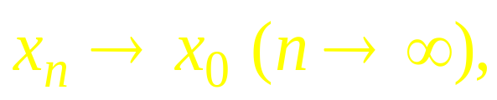
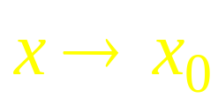
一、 函数极限与数列极限的关系及夹逼准则
1. 函数极限与数列极限的关系
定理1.
有定义,
有
为确定起见 , 仅讨论
的情形.
机动 目录 上页 下页 返回 结束

Slide 3









定理1.
有定义,
且
有
证：
“ ”
即
当
设
有
有定义 , 且
对上述 δ ,
当
时, 有
于是当
时
故
“ ”
可用反证法证明. (略)
机动 目录 上页 下页 返回 结束

Slide 4








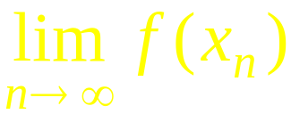
定理1.
有定义
且
有
说明: 此定理常用于判断函数极限不存在 .
法1 找一个数列
不存在 .
法2 找两个趋于
的不同数列
及
使
机动 目录 上页 下页 返回 结束

Slide 5

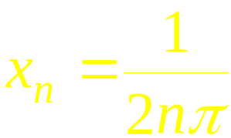
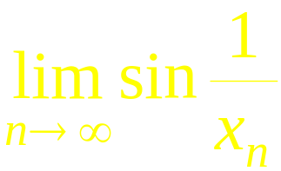
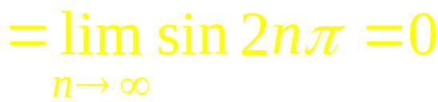
例1. 证明
不存在 .
证: 取两个趋于 0 的数列
及
有
由定理 1 知
不存在 .
机动 目录 上页 下页 返回 结束

Slide 6
1. 数列极限存在的夹逼准则
定理
如果数列
满足下列条件
（1）从某项开始，即
（2）
则
机动 目录 上页 下页 返回 结束

Slide 7



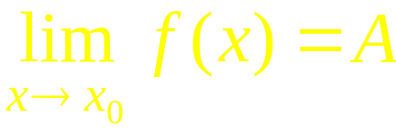
2. 函数极限存在的夹逼准则
定理2.
且
机动 目录 上页 下页 返回 结束

Slide 8


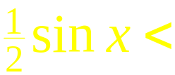

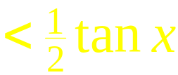

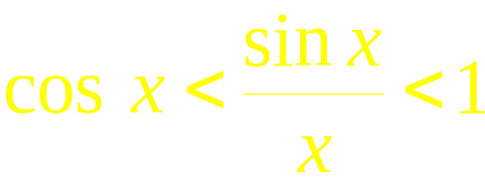
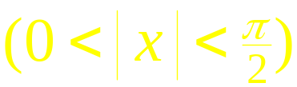


二、 两个重要极限
证: 当
时，
△AOB 的面积＜
圆扇形AOB的面积
＜△AOD的面积
即
故有
亦即
显然有
注
注 目录 上页 下页 返回 结束
Notes:
运行时, 点击“注”, 或按钮“注”, 运行计算该极限的过程, 运行结束自动返回.

Slide 9

注
当
时

Slide 10




例2. 求
解:
例3. 求
解: 令
则
因此
原式
机动 目录 上页 下页 返回 结束

Slide 11












例4. 求
解: 原式 =
例5. 已知圆内接正 n 边形面积为
证明:
证:
说明: 计算中注意利用
机动 目录 上页 下页 返回 结束

Slide 12
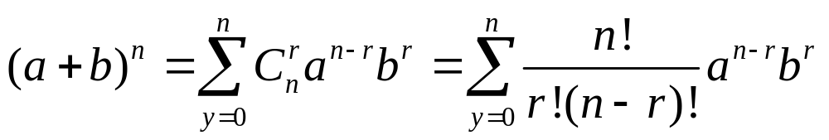
准则Ⅱ 单调有界数列必有极限
单调增加有上界必有极限，单调递减有下界必有极限.
数列收敛必有界，有界未必收敛，但有界且单调的数列必有极限
利用准则Ⅱ，可证
二项式定理
机动 目录 上页 下页 返回 结束

Slide 13
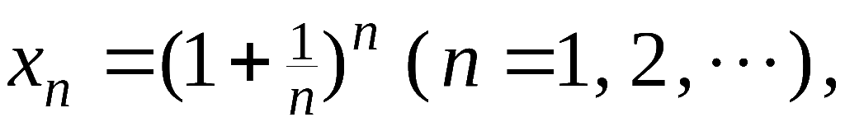
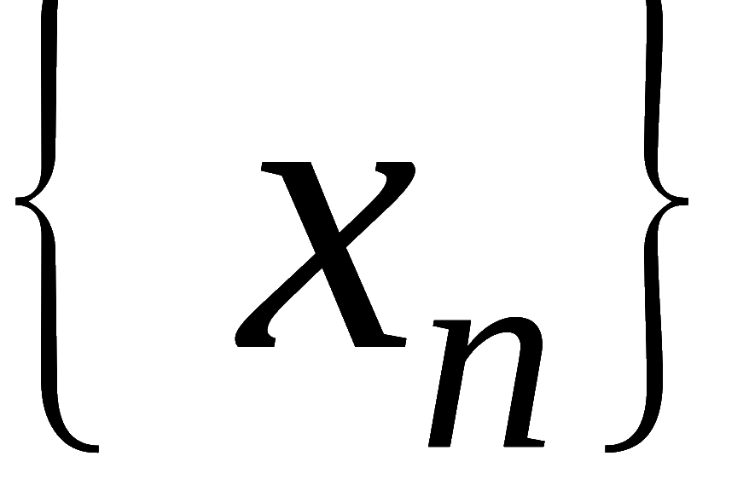
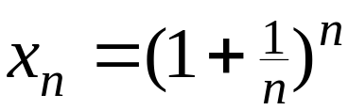
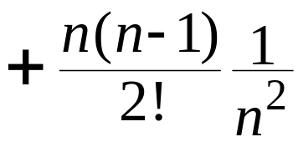
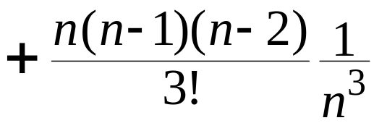
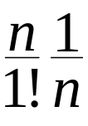


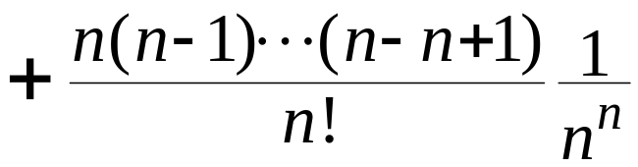
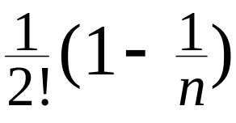
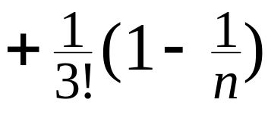
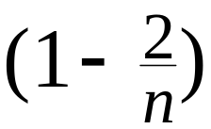

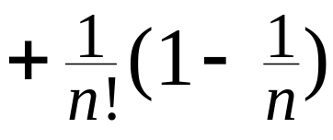

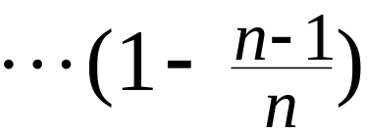
设
证明数列
极限存在 . (P49～P50)
证: 利用二项式公式 , 有
机动 目录 上页 下页 返回 结束

Slide 14


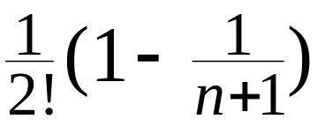
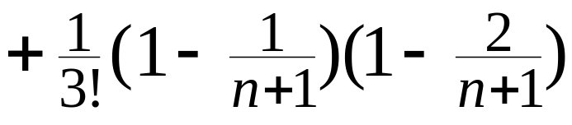
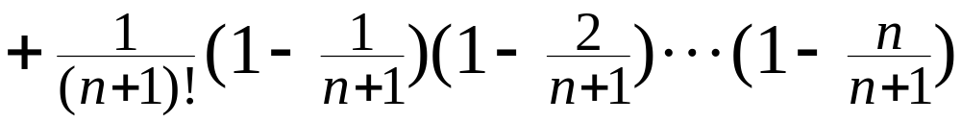

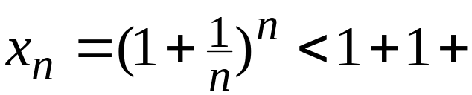

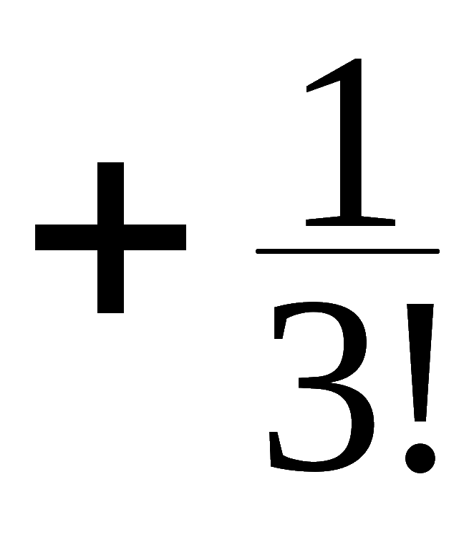
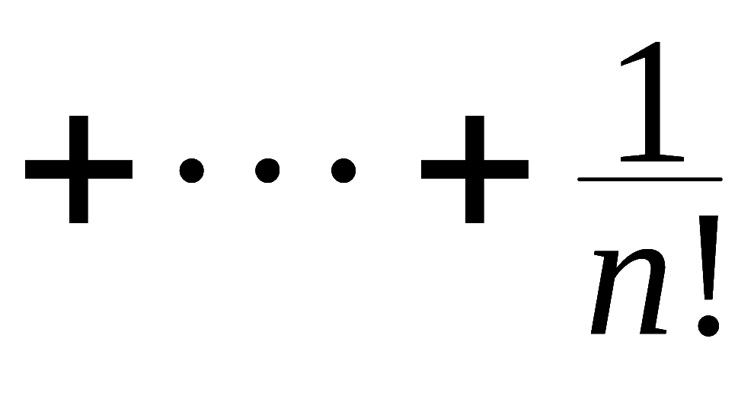
大
大
正
比较可知
又
机动 目录 上页 下页 返回 结束

Slide 15
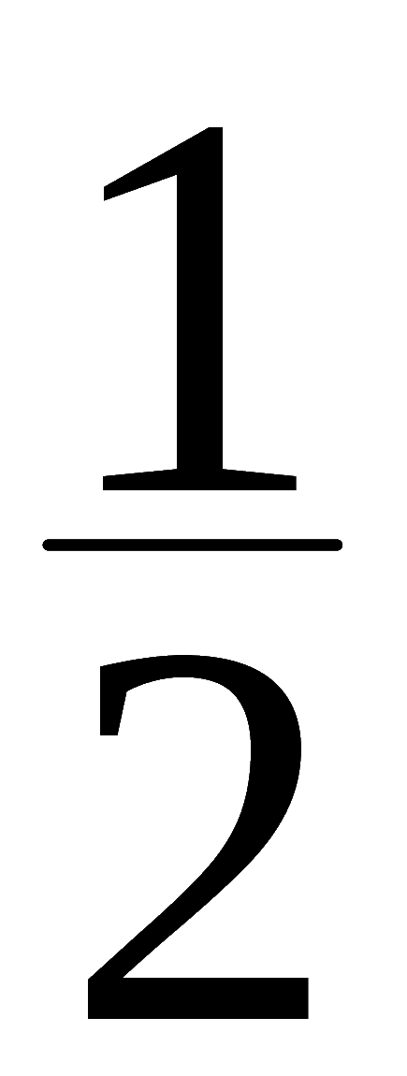
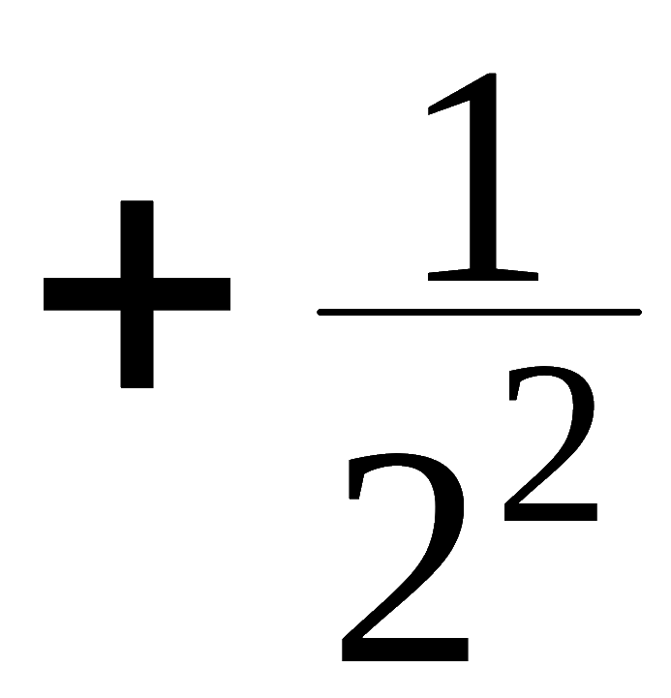
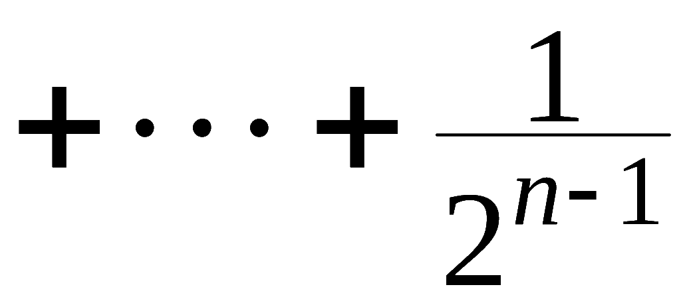

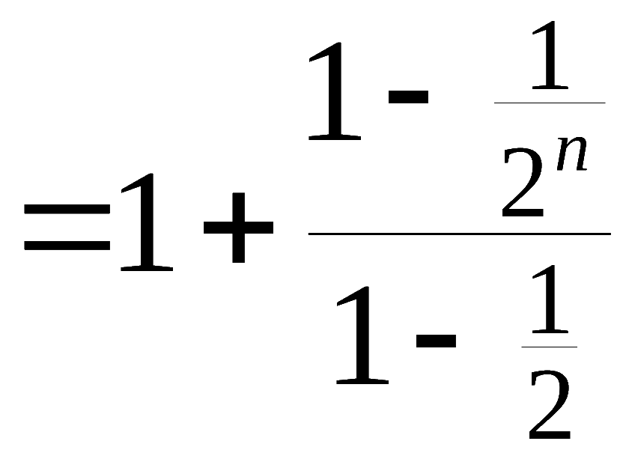
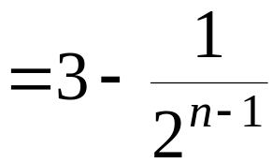


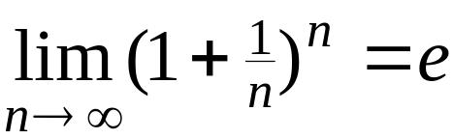
根据准则 2 可知数列
又
有极限 .
记此极限为 e ,
即
e 为无理数 , 其值为
原题 目录 上页 下页 返回 结束
Notes:
若不讲“柯西准则”, 则点击“内容小结”按钮, 继续其它内容

Slide 16

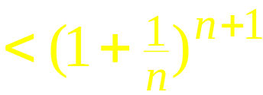
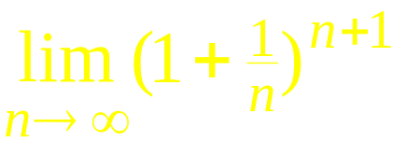
2.
证: 当
时, 设
则
机动 目录 上页 下页 返回 结束

Slide 17



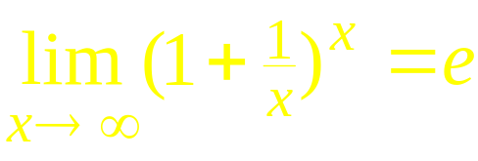
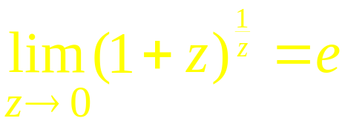
当
时, 令
则
从而有
故
说明: 此极限也可写为
机动 目录 上页 下页 返回 结束

Slide 18





例6. 求
解: 令
则
说明 ：若利用
则
原式
机动 目录 上页 下页 返回 结束

Slide 19



内容小结
1. 函数极限与数列极限关系的应用
(1) 利用数列极限判别函数极限不存在
法1 找一个数列
且
使
不存在 .
法2 找两个趋于
的不同数列
及
使
(2) 数列极限存在的夹逼准则
函数极限存在的夹逼准则
机动 目录 上页 下页 返回 结束

Slide 20



2. 两个重要极限
或
注: 代表相同的表达式
机动 目录 上页 下页 返回 结束

Slide 21


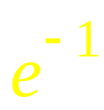
思考与练习
填空题 ( 1～4 )
作业
P52 1 (4)，(5)，(6) ;
2 (2)，(3)，(4) ;
4 (2)
第七节 目录 上页 下页 返回 结束

